Slide 1


Slide 2


Slide 3


Фантастическая юмористическая повесть братьев Стругацких – одно из наиболее своеобразных воплощений советской утопии 1960-х годов, художественная реализация мечты авторов о возможности для современного талантливого человека сосредоточиться на научном творчестве и познании тайн Вселенной . Существенную роль в повести играют также ярко выраженные сатирические мотивы: в ней высмеиваются приспособленцы, бюрократы и жулики от науки.

Slide 4


Slide 5


Slide 6


Slide 7


Slide 8


Slide 9


Slide 10
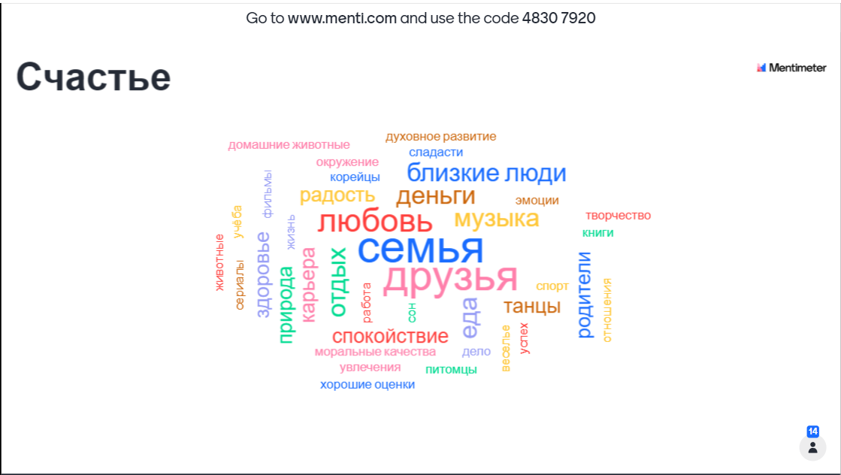

Slide 11


Slide 12


Slide 13


Slide 14
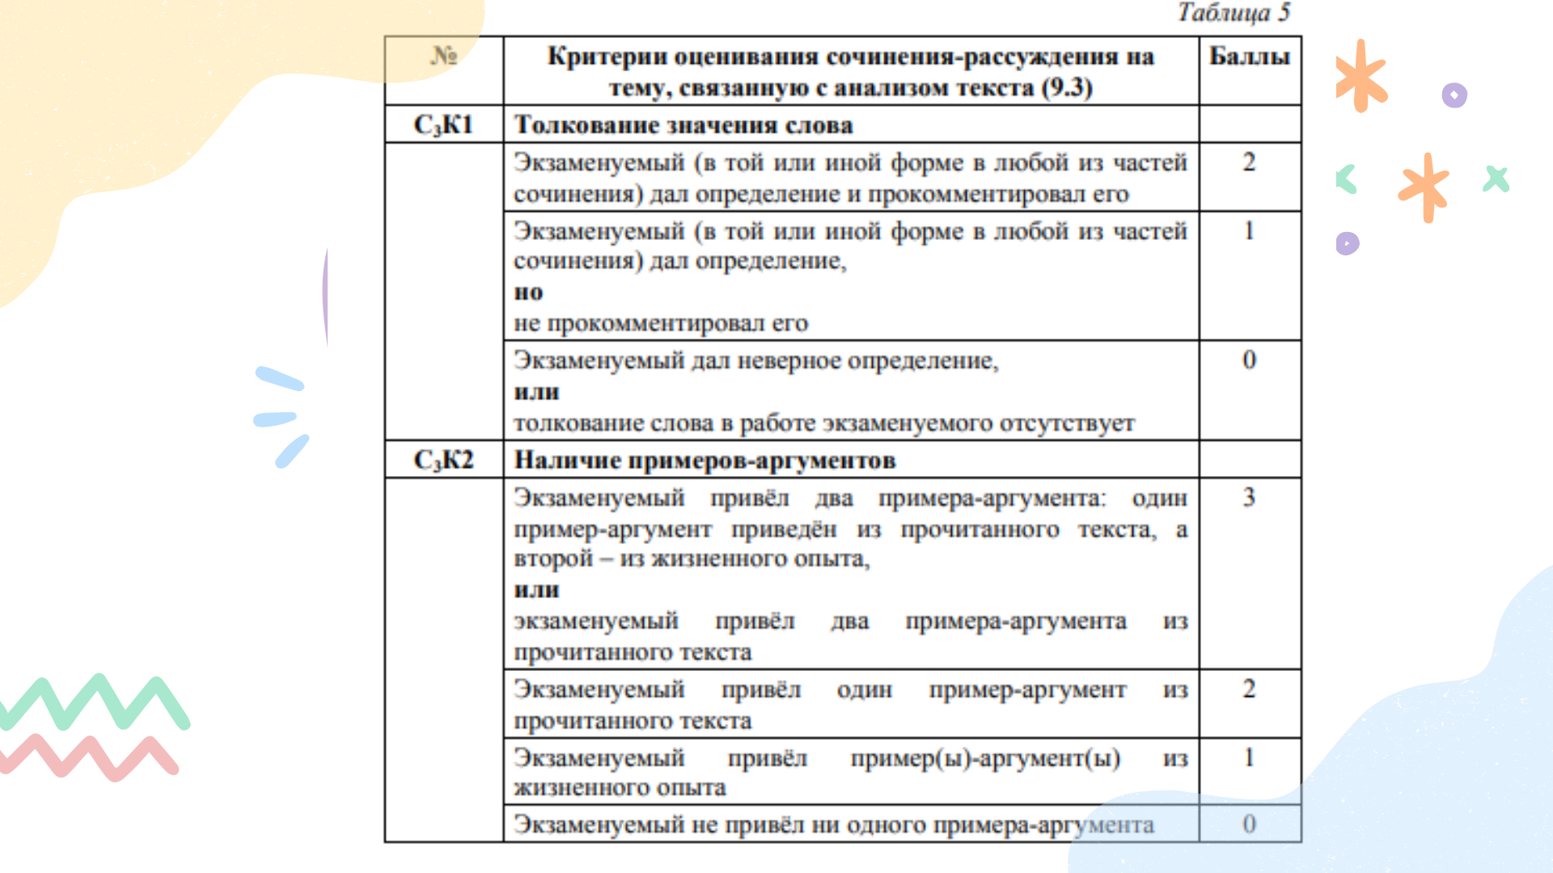

Slide 15


